Slide 1
آموزش دستورالعمل تهیه نقشه‌ و
اطلاعات مکانی به روش فتوگرامتری پهپاد
تهیه کننده : سمیه طحان پور

Slide 2
فهرست مطالب
6
5
4
3
2
1
محصولات مکانی
پردازش داده‌ها و محاسبات
مثلث‌بندی هوایی
عملیات میدانی
عملیات طراحی
معرفی سامانه فتوگرامتری پهپاد
گزارش فني

Slide 3
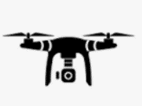
معرفی سامانه فتوگرامتری پهپاد
1

Slide 4
پرنده هدایت پذیر از دور
آشنایی با پهپاد
سنجش از دور
نقشه برداری
نظارت هوایی
فیلمسازی و تصاویر متحرک
امور ورزشی
اجرای مربوط به قانون
اکتشاف و تولید نفت، گاز و معدنی
کمکهای اضطراری و پزشکی
تحقیقات علمی
کاربردهای غیرنظامی پهپاد

Slide 5
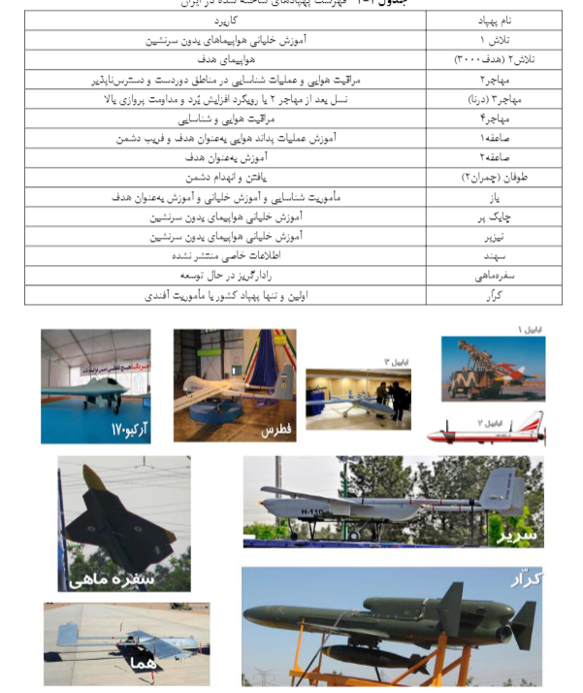
آشنایی با پهپاد
پهپاد در ایران

Slide 6
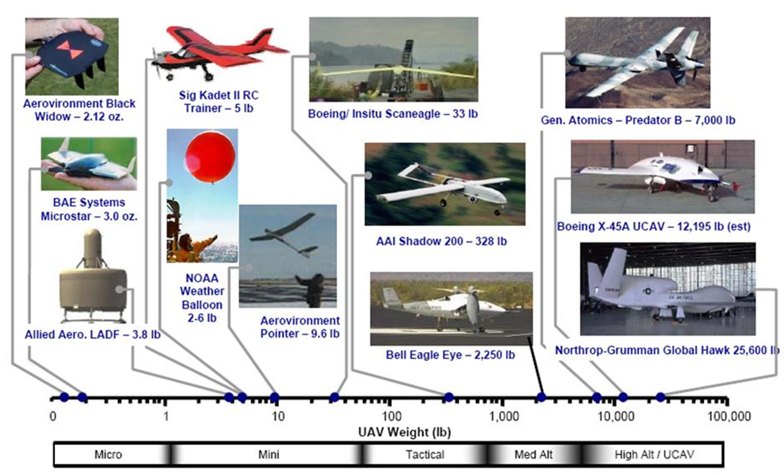
آشنایی با پهپاد
طبقه بندی پهپاد ها

Slide 7
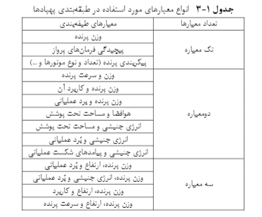
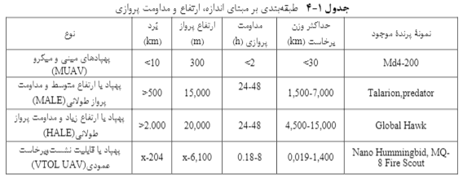
آشنایی با پهپاد
طبقه بندی پهپاد ها

Slide 8
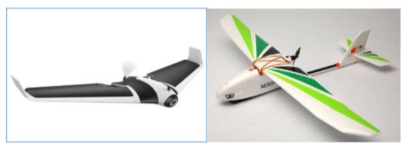
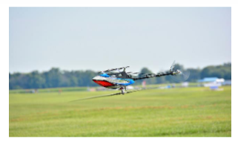
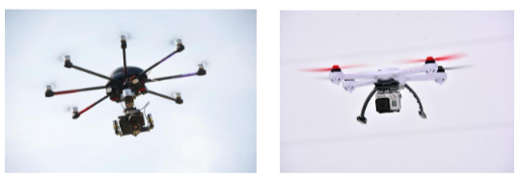
طبقه بندی پهپاد ها در نقشه برداری
آشنایی با پهپاد
بال ثابت Wing Fix
بالگرد
مولتی روتور Rotor-Multi
هیبرید ترکیبی Hybrid

Slide 9
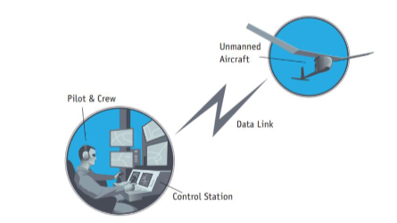
آشنایی با پهپاد
بخشهای یک سامانه فتوگرامتری پهپاد
بخش هوایی: هدایت دستی از طریق RC، هدایت نیمه خودکار با Stabilizer و
هدایت تمام خودکار از طریق اتوپایلوت روی WPهای طراحی شده. بکارگیری دوربین ویدئویی و OSD در فواصل دورتر
بخش مخابرات: انتقال داده های ناوبری به ایستگاه زمینی، Video Sender و ارسال دستورات پایلوت به پهپاد
بخش تعیین موقعیت: GPS/IMU دقیق و سریع برای زمین مرجع سازی
بخش برداشت داده: سنجنده های تصویربرداری ، پایدارساز و قائم نگر

Slide 10
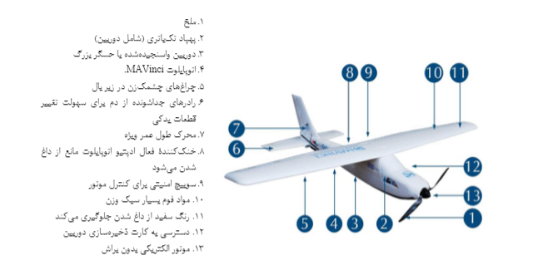
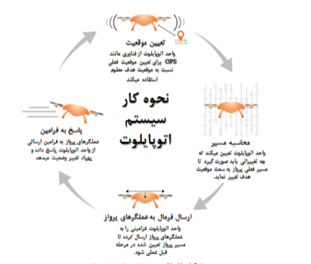
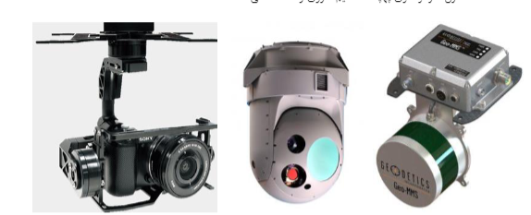
آشنایی با پهپاد
بخشهای یک سامانه فتوگرامتری پهپاد
بخش هوایی
بدنه
هدایت و کنترل
محموله

Slide 11
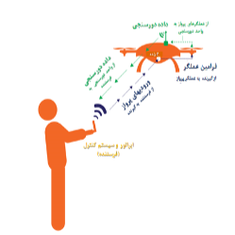
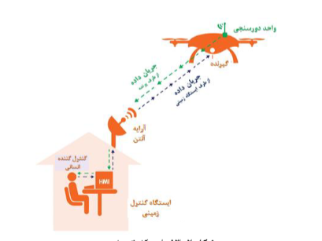
آشنایی با پهپاد
بخشهای یک سامانه فتوگرامتری پهپاد
بخش مخابراتی
گیرنده
فرستنده
بخش کنترل زمینی FVP
نرم افزار های بخش زمینی
نشست و برخواست

Slide 12
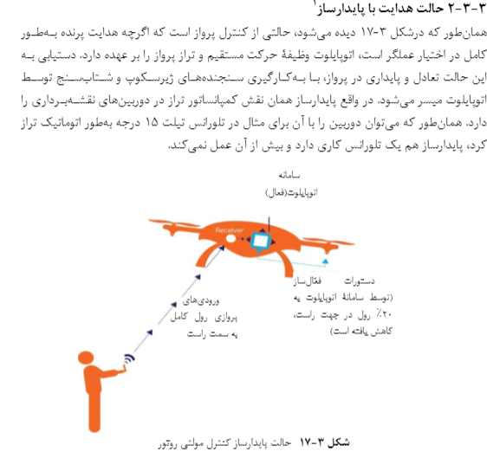
آشنایی با پهپاد

Slide 13
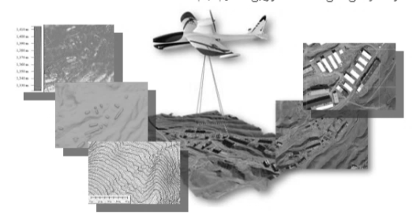
فتوگرامتری پهپاد
عملیات طراحی
2

Slide 14
فتوگرامتری با پهپاد
فتوگرامتری با توجه به محدودیت ها )نرم افزاری-سخت افزاری-انجام محاسبات سنگین و پیچیده( بر اساس تعاریف سنتی عبارت است از :
"تهیه نقشه از تصویر هوایی قائم حاصل از دوربین متریک" • با رفع بسیاری از محدودیت های در تعریف مجدد فتوگرامتری
بسیاری از موارد از قبیل بهره گیری از تصاویر قائم )حداکثر 5 درجه تیلت( و بهره گیری از دوربین های متریک گران قیمت تا حد
زیادی بر طرف شده است.
هدایت پرنده بدون سرنشین برای مقاصد نقشه برداری هوایی حامل سنجنده هایی مانند
دوربین تصویربرداری، فیلمبرداری، مادون قرمز، حرارتی، چندطیفی، فراطیفی،
لیدار و سنجنده‏های تعیین موقعیت و وضعیت

Slide 15
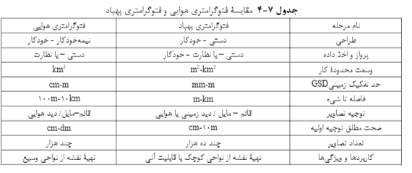
فتوگرامتری با پهپاد
چالش ها و مسائل
مجوز های پرواز
مشکلات پردازش داده های تصاویری
مقایسه با فتوگرامتری هوایی

Slide 16
فتوگرامتری با پهپاد
مقایسه با فتوگرامتری هوایی
زمان
هزینه
ابعاد پیکسل زمینی
ابعاد تصویر
اعوجاج های تصویری
هندسه تصویر برداری

Slide 17
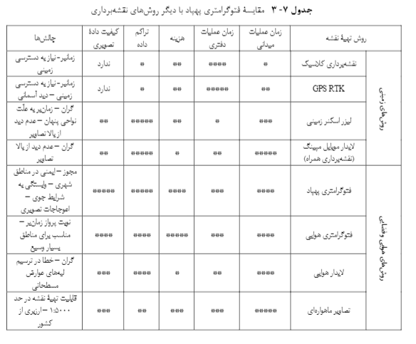
کیفیت هندسی نقشه تهبه روش فتو گرامتری
فتوگرامتری با پهپاد
تراکم و صحت نقاط کنترل زمینی
کیفت و استحکام هندسی و رادیومتریک تصاویر هوایی

Slide 18
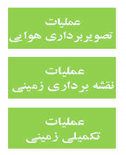
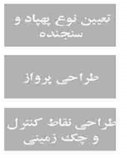
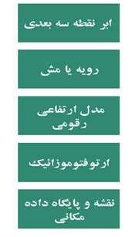
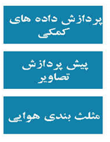
خط تولید فتوگرامتری با پهپاد
عملیات طراحی
عملیات میدانی
محصولات مکانی
پردازش و محاسبات

Slide 19
ایستگاه زمینی
پهپاد نقشه­برداری
دوربین هوایی غیرمتریک
نرم‌افزار طراحی و هدایت عملیات تصویربرداری
تجهیزات تعیین موقعیت و وضعیت پرنده
نرم‌افزارهای پردازش داده و تولید محصولات مکانی
سامانه فتوگرامتری پهپاد
در دروبین های تصویر برداری هوایی متریک معموال GRD وضوح اپتیکی تصویر )Distance Resolving Ground )یا همان ابعاد کوچکترین عارضه قابل تشخیص بر روی تصویر از ابعاد زمینی پیکسلGSD بهتر می باشد اما در دوربین های مورد استفاده در پهپادها GRD از GSD بزرگتر است. تعیین GRD دوربین در هر پروژه ضروری است و در دستیابی به دقت های مورد نظر در تهیه نقشه واطالعات مکانی می بایست در تعیین ارتفاع پرواز می بایست به GRD توجه نمود.
در فتوگرامتری پهپاد به دلیل غیر متریک بودن دوربین
(دوربین با پارامترهای کالیبراسیون با مقادیر بزرگ، نامعلوم و ناپایدار)
افزایش خطاهای مسطحاتی و ارتفاعی در مقایسه با فتوگرامتری متریک
برای کنترل و کاهش خطاها، تصویربرداری با GSD کمتری
افزایش پوشش‌های تصویری به بالای 60%
افزایش تراکم نقاط کنترل زمینی
مشاهدات کمکی GNSS/IMU
فرآیند بهینه­سازی و کاهش اعوجاجات باقیمانده

Slide 20
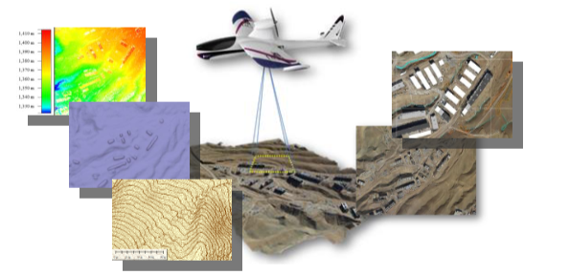
موارد استفاده
سامانه فتوگرامتری پهپاد
تولید و بروز رسانی نقشه
تولید مدل رقومی زمین
تولید ارتوفتوموزائیک
تهیه ارتوفتو موزائیک مناطق شهری و غیرشهری، با اهداف آشکارسازی تغییرات
تهیه و بهنگام رسانی نقشه‌های بزرگ‌مقیاس (1:500، 1:1000 و 1:2000) از مناطق غیرشهری
محصولات مکانی
مسطحاتی و سه بعدی
نقشه­های سه‌بعدی یا مدل رقومی ارتفاعی
تهیه نقشه های شهری
الویت با دوربین های متریک

Slide 21
شرایط به‌کارگیری روش فتوگرمتری پهپاد برای تولید نقشه
مقیاس نقشه | وسعت منطقه | شرایط به‌کارگیری
1:500 | چند هکتار تا چند ده هکتار | در صورت وجود شرایط خاص مانند عدم دسترسی به منطقه، جایگزین روش نقشه‌برداری زمینی
1:500 تا 1:2000 | چند ده تا چند هزار هکتار | استفاده از پهپادهای با مداومت پروازی 30 دقیقه و بیشتر، به‌کارگیری دوربین با حد تفکیک مکانی بالای 20 مگا پیکسل و قابلیت پرواز پرنده بال ثابت یا مولتی روتور در ارتفاع بالاتر از 50 متر نسبت به سطح زمین
1:500 تا 1:2000 | چند هزارتا چند ده هزار هکتار | استفاده از پهپادهای با مداومت پروازی یک ساعت و بیشتر، به‌کارگیری دوربین با حد تفکیک مکانی بالای 50 مگاپیکسل و قابلیت پرواز پرنده بال ثابت در ارتفاع بالاتر از 100 متر نسبت به سطح زمین
2000:1 تا 1:5000 | چند ده هزار تا چند صد هزار هکتار | استفاده از پهپادهای با مداومت پروازی چند ساعت، به‌کارگیری دوربین با حد تفکیک مکانی بالای صد مگاپیکسل و قابلیت پرواز پرنده بال ثابت بدون/با سرنشین در ارتفاع بالاتر از 250 متر نسبت به سطح زمین
تبصره: برای تهیه نقشه بزرگ‌ مقیاس تر از 1:500 و منحنی میزان دقیق تر از 25 سانتیمتر با استفاده از سامانه فتوگرامتری پهپاد، در نظر گرفتن ملاحظات مربوط به نواحی پنهان (تصویربرداری از زوایای مناسب)، حدتفکیک ارتفاعی و حدتفکیک تصویری متناسب با مقیاس نقشه همچنین تراکم مناسب نقاط کنترل زمینی الزامی است در غیر این صورت روش نقشه‌برداری زمینی از صحت و قابلیت اطمینان بالاتری برخوردار است.

Slide 22
مراحل عملیات طراحی
تعیین سکو وسنجنده
تعیین نوع عدسی
تعیین نوع دوربین و تنظیمات آن
طراحی پرواز
تعیین ارتفاع پرواز
تعیین ضریب کاهش حد تفکیک تصویری
تعیین سی-فاکتور سیستم تصویربرداری
تعیین محدوده پرواز
تعیین امتداد نوارهای پرواز
تعیین پوشش طولی و عرضی تصاویر
طراحی نقاط کنترل زمینی
طراحی شکل و ابعاد تارگت زمینی
طراحی نقاط کنترل زمینی

Slide 23
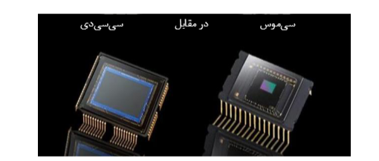
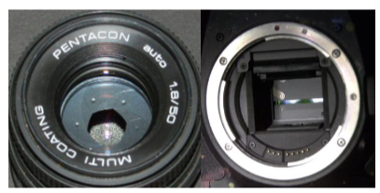
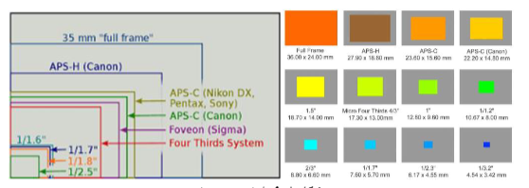
مراحل عملیات طراحی : معیار های انتخاب سنجنده
نوع سنجنده
نوع شاتر
ابعاد سنجنده
16*24
26*36

Slide 24
مراحل عملیات طراحی : معیار های انتخاب سنجنده
حد تفکیک مکانی
وضوح صحنه قابلیت مشاهده جزئیات د رصحنه ( نور ، گرد و غبار ، مه )
شفافیت عدسی ( تابع پخش نقطه ای، کیفیت هم گونی جنس مواد)
ابعاد پیکسل سنجنده : فاصله نمونه برداری تصویری فاصله نمونه برداری زمینی
کشیدگی تصویر جا به جایی نسبی دوربین و شی در زمان باز بودن شاتر
مقیاس عکس

Slide 25
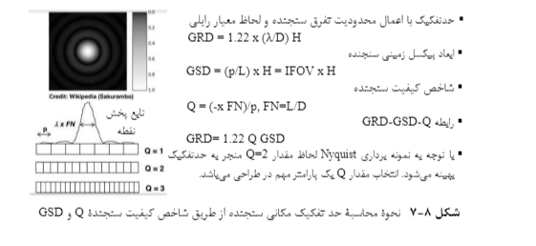
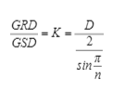
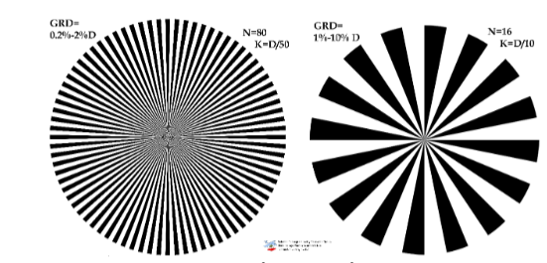
مراحل عملیات طراحی : معیار های انتخاب سنجنده
محاسبه حد تفکیک مکانی

Slide 26
مراحل عملیات طراحی : معیار های انتخاب سنجنده
حد تفکیک رادیومتریک
تاثیر عمق بیت در تشخیص عارضه

Slide 27
مراحل عملیات طراحی : معیار های انتخاب سنجنده
فاصله زمانی عکس برداری
تعداد سنجنده
اعوجاج های سنجنده

Slide 28
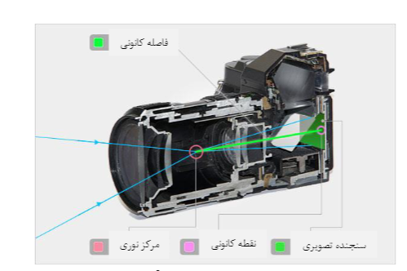
مراحل عملیات طراحی : عدسی
نوع عدسی ساده ، زوم
فاصله کانونی نرمال ، واید ، سوپر واید ، زوم ، ماکرو ، ...
دوربین های متریک : ساختار درونی دوربین از نظر هندسه تصویربرداری، معلوم و پایدار (معلوم و ثابت بودن پارامترهای کالیبراسیون)
دوربین های غیر متریک :
عدم وجود پارامترهای توجیه داخلی
فاقد ابزار اندازه‌گیری المان های هندسه داخلی
تغییر فاصله کانونی

Slide 29
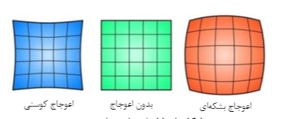
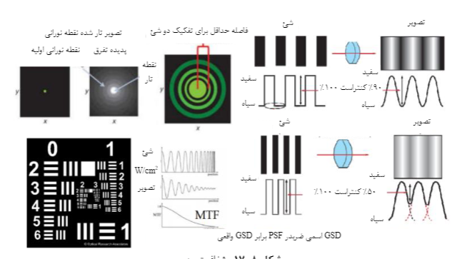
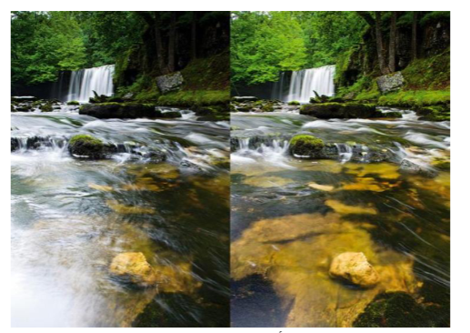
مراحل عملیات طراحی : عدسی
توان عدسی
کیفیت هندسی عدسی
کیفیت رنگی عدسی
شفافیت عدسی
فیلتر های نوری

Slide 30
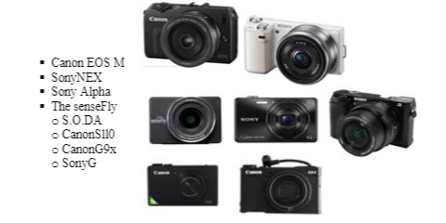
مراحل عملیات طراحی : عدسی
نمونه دوربین های مورد استفاده
تنظیمات دوربین :
ایزو
اف استاپ
سرعت شاتر
پایدار ساز
اتوفوکوس
وایت بالانس
فرمت تصویر
مود های تصویر برداری

Slide 31
تعیین سکو وسنجنده ( دستورالعمل)
تعیین نوع عدسی
تعیین نوع دوربین و تنظیمات آن
مراحل عملیات طراحی
عدسی زاویه نرمال (لنز 35 تا 50 میلی‌متر): به‌ منظور تهیه نقشه­های سه‌بعدی یا ارتفاعی، عدسی زاویه نرمال (فاصله کانونی عدسی حدوداً برابر با قطر سنجنده) مناسب است. به‌طورکلی در این حالت، فاصله کانونی عدسی به نحوی انتخاب گردد که در تصاویر با پوشش طولی 60 درصد، نسبت B/H (باز عکس یا فاصله‌ی زمینی بین عکس‌های متوالی به ارتفاع پرواز) از 25/0 بیشتر باشد.
نوع عدسی
حجم تصویر حداقل 20 مگا پیکسل.
ابعاد پیکسل سنجنده نباید کمتر از 2 میکرون باشد و در صورت امکان سنجنده با ابعاد پیکسل بیش از 4 میکرون مورد استفاده قرار گیرد.- خطای تفرق نور
فاصله کانونی عدسی باید ثابت و پایدارساز یا لرزش گیر سنجنده و عدسی و اتوفوکوس خاموش
پایداری اتصال به بدنه دوربین (با چندین فرود و برخاستن تغییر محسوسی در پارامترهای کالیبراسیون عدسی ایجاد نگردد)
استحکام بدنه دوربین نسبت به تغییرات دما، فشار هوا، ضربه و لرزش
با توجه به اینکه در اکثر پهپادها دوربین فاقدFMC می­باشد، برای جلوگیری از کشیدگی تصویری باید سرعت شاتر در حدی باشد که کشیدگی تصویری به کمتر از نیم پیکسل برسد.
حساسیت دوربین یا ISO می­بایست مقدار ثابتی باشد. عدد ایده آل برای آن 100 بوده و نباید بیشتر از 400 باشد.
پارامتر سرعت عدسی یا f/stop بین 4 تا 8 تنظیم‌شده و مقداری ثابت باشد.
در صورت فعال بودن تنظیم خودکار روشنایی تصویر، ملاحظات مربوط به سرعت شاتر، f-stop و ISO که در بالا ذکر شده است رعایت شود تا ضمن هماهنگی با شرایط نوری متغیر، کیفیت تصاویر مخدوش نشود.
حداکثر نرخ تصویربرداری و ذخیره‌سازی دوربین می‌بایست با سرعت پرنده و حداقل پوشش طولی مورد نیاز مطابقت داشته باشد.
تصویربرداری حداقل سه طیفی (RGB) با وضوح 24 بیت
امکان ذخیره تصاویر با فرمت RAW Multi Heads
تعیین نوع دوربین و تنظیمات آن

Slide 32
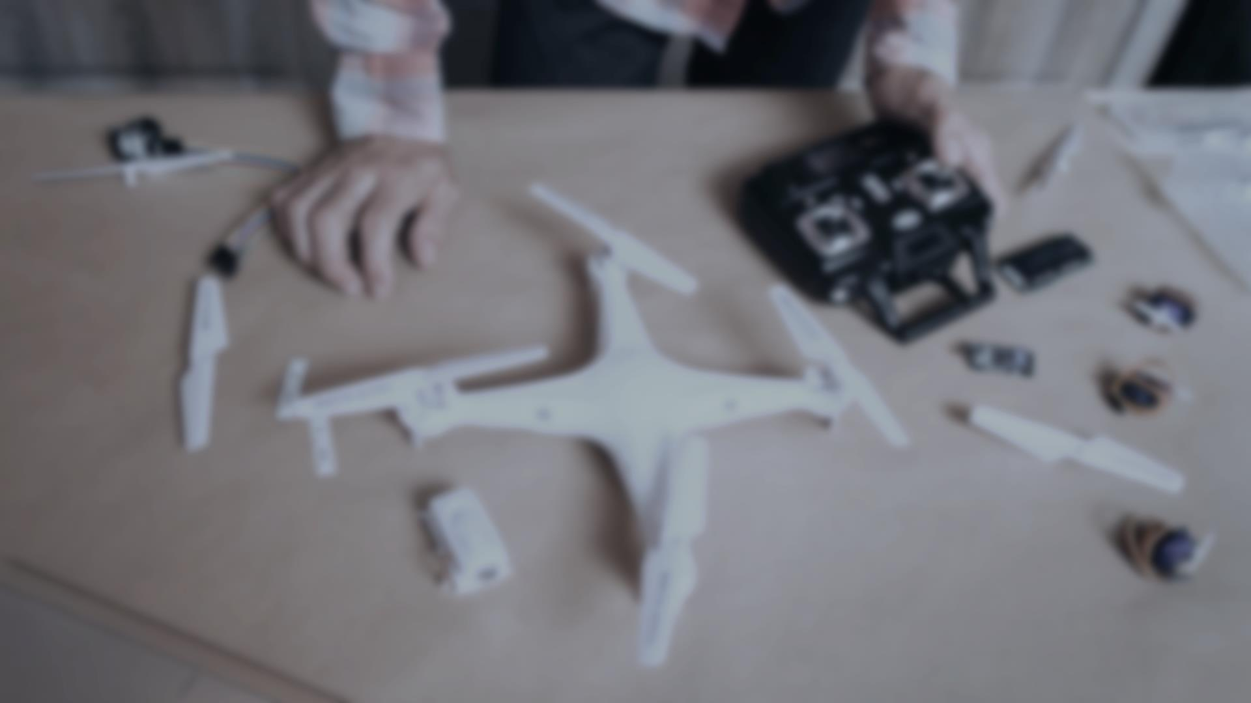
انتخاب نوع دوربین پهپاد
نوع بافت و توپوگرافی منطقه
وسعت منطقه
ارتفاع پرواز طراحی‌شده
محدودیت‌های زمانی پرواز
مداومت پروازی
دقت و مقیاس نقشه و اطلاعات مکانی
محدودیت‌های حجم و وزن سنجنده
شرایط آب و هوایی و وضعیت وزش باد
وجود فضای کافی برای برخاستن و فرود آمدن
سقف مجاز پروازی پرنده

Slide 33
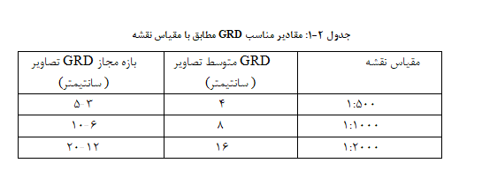
مراحل عملیات طراحی
طراحی پرواز
تعیین ارتفاع پرواز
تعیین ضریب کاهش حد تفکیک تصویری
تعیین سی-فاکتور سیستم تصویربرداری
تعیین محدوده پرواز
تعیین امتداد نوارهای پرواز
تعیین پوشش طولی و عرضی تصاویر
طراحي نوارهاي متقاطع (كراس)
طراحی شکل و ابعاد تارگت زمینی
طراحی نقاط کنترل و چک زمینی

Slide 34
مراحل عملیات طراحی
طراحی پرواز
محدودیت تعیین GSD تصویربرداری
الف) محدودیت ناشی از کاهش حد تفکیک مکانی تصویر: GSD تصویربرداری مورد نیاز برای پروژه باید به میزان 1:k (k=GRD/GSD) کاهش یابد تا کاهش حد تفکیک مکانی تصویر جبران شود.
ب) محدودیت ناشی از دقت مسطحاتی محصولات مکانی: با توجه به دقت مسطحاتی مورد نیاز پروژه، حد تفکیک مکانی تصویر GRD می­بایست به نحوی انتخاب شود که 2.5 برابر GRD از دقت مسطحاتی متوسط نقشه (0.2 میلی‌متر در مقیاس نقشه)، کمتر باشد.
د) محدودیت ناشی از دقت ارتفاعی محصولات مکانی
ج) محدودیت ناشی از ایمنی پرواز یا موارد امنیتی: سازمان هواپیمایی کشوری و نهادهای نظامی و امنیتی در کشور، مقرراتی را برای حداقل یا حداکثر ارتفاع پرواز پهپادها در مناطق مختلف وضع نموده­اند

Slide 35
مراحل عملیات طراحی
طراحی پرواز
تعیین محدوده پرواز
تعیین امتداد نوارهای پرواز
تعیین پوشش طولی و عرضی تصاویر
محدوده پروژه (محدوده يا مسير مورد نظر) با استفاده از منابع اطلاعاتی مانند تصاویر گوگل، نقشه‌هاي پوششي 1:25000، نقشه‌هاي کوچک‌مقیاس، تصاوير يا عكس هوايي کوچک‌مقیاس
محدوده پرواز به میزان حداقل 60 درصد بزرگ‌ترین ضلع محدوده عکس روی زمین (معادل با تعداد پیکسل طولی عکس ضربدر GSD) در مرز بیرونی حد پروژه لحاظ ­می­شود. (حفظ استحکام شبکه و کیفیت بازسازی سه‌بعدی )

Slide 36
مراحل عملیات طراحی
طراحی پرواز
تعیین محدوده پرواز
تعیین امتداد نوارهای پرواز
تعیین پوشش طولی و عرضی تصاویر
جهت وزش باد
جهت شیب و توپوگرافی زمین
شکل حد کار
جهت سایه­ها
پوشش طولی و عرضی تصاویر در حالت ایده آل 80%-80% است.
تغییرات پوشش طولی و عرضی تصاویر نسبت به پوشش‌های طراحي شده در حد 5% مجاز می­باشد.
هرچه پوشش تصاویر بیشتر شود تعداد تصاویر همپوشان برای بازسازی سه‌بعدی یک نقطه بیشتر شده و دقت، قابلیت اطمینان و همگونی دقت مختصات سه‌بعدی نقاط بخصوص ازلحاظ ارتفاعی در تولید مدل رقومی سطح بیشتر می­شود.

Slide 37
مراحل عملیات طراحی
در مناطق كوهستاني شديد يا شهري شلوغ با ساختمان‌های بلند به‌منظور افزایش قابليت ديد و استحكام شبكه و ارتقاء كيفيت خروجي می‌بایست طراحی نوارهای متقاطع (کراس) انجام شود.
طراحی پرواز
طراحي نوارهاي متقاطع (كراس)
طراحی شکل و ابعاد تارگت زمینی
طراحی نقاط کنترل و چک زمینی
فواصل و تراکم نقاط کنترل باید در حدی باشند که خطای مثلث‌بندی هوایی روی نقاط کنترل و چک از نصف خطای نقشه (مطابق پیوست 5) کمتر باشند.
نقاط کنترل حتی برای مقاصد تولید محصولات مکانی مسطحاتی، به‌صورت سه‌بعدی یا زوج مسطحاتی-ارتفاعی برداشت شوند.
به‌طورکلی نقاط کنترل در دور تا دور بلوک در محل شکستگی‌ها به‌گونه‌ای جانمایی شوند که کل حد کار را پوشش دهند.
نقاط کنترل در میانه بلوک با تراکم مناسب طراحی شوند.
نقاط کنترل در ناحیه مشترک مرزی بین زیر بلوک‌ها مشابه با تراکم دورتادور بلوک طراحی و اندازه­گیری شوند.
در پروژه­های کوریدوری كه دقت ارتفاعي نقشه اهميت دارد توصیه می­شود نقاط ارتفاعی در راستای مسیر، به نحوی طراحی شوند که در هر تصویر یک نقطه کنترل قرار گیرد.
در صورت به‌کارگیری مشاهدات PPK/ RTKهوایی می‌توان تراکم نقاط کنترل را به میزان قابل توجهی کاهش داد اما به‌واسطه ملاحظات معرفی ارتفاع ژئوئید، قابلیت اطمینان بیشتر به نقشه بخصوص در تهیه محصولات مکانی ارتفاعی و نقشه­برداری کوریدور (به‌واسطه استحکام پایین شبکه تصاویر) به‌کارگیری تعداد مناسب نقاط کنترل زمینی ضروری است.

Slide 38
انتخاب نوع پهپاد
استحکام در انجام تصویربرداری با وضعیت پایدار و اخذ تصاویر با حداقل زوایای انحراف از قائم
نوع دوربین، نوع شاتر (گلوبال یا رولینگ)، تنظیمات خودکار هوشمند
توانایی حمل دوربین و سنجنده موردنظر و دارا بودن سقف پرواز مناسب برای تصویربرداری از منطقه
مداومت پروازی متناسب با ابعاد و وضعیت منطقه
سقف پروازی کافی بخصوص در مناطق کوهستانی
مجهز بودن به گیرنده تعیین جهت و تعیین موقعیت مراکز تصویر با دقت موردنظر
امکان کنترل و هدایت پرنده به‌نحوی‌که تصویربرداری به‌صورت کامل و بدون گپ از منطقه
متناسب بودن حداکثر سرعت باد قابل‌تحمل پرنده با شرایط وزش باد در منطقه
مجهز بودن به سنجنده تعیین سرعت و جهت باد با دقت کافی
مجهز بودن به امکانات هدایت و کنترل پرنده مانندFVP ، RTH و ...

Slide 39
عملیات میدانی
2

Slide 40
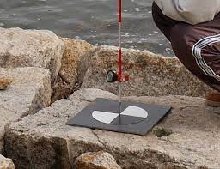
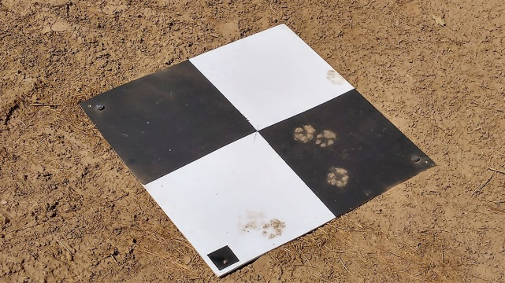
مراحل عملیات میدانی
1. عملیات نقشه برداری زمینی
ایجاد شبکه ایستگاههای ماندگار
نصب تارگت های نقاط کنترل و چک
تعیین مختصات سه بعدی تارگت های نقاط کنترل و چک

Slide 41
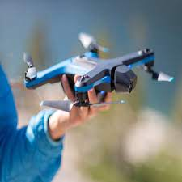
مراحل عملیات میدانی
2. عملیات تصویربرداری هوایی
مجوز پرواز و تصویربرداری هوایی ( مجوز ایمنی ، مجوز امنیتی ، مجوز فنی)
محدوده زمانی و مکانی تصویربرداری هوایی
تعيين تاريخ و زمان تصویربرداری بستگي زيادي به نياز پروژه همچنين ويژگي‌هاي منطقه مورد تصویربرداری دارد. به‌طورکلی بهترين زمان براي تصویربرداری هوايي به‌منظور تهیه نقشه و اطلاعات مکانی زماني است كه هوا صاف و فاقد گردوغبار بوده، شرایط آب و هوایی پایدار باشد، پوشش گياهي سطح زمين در وضعيت حداقل رشد و درختان فاقد برگ باشند.
محدوده ساعتی پرواز باید به‌گونه‌ای انتخاب شود که با توجه به فصل و روز عملیات پرواز، ارتفاع خورشيد بالاتر از 45 درجه بالای افق قرار داشته باشد تا ضمن برخورداری از حداکثر نور، از وجود سایه‌های بلند در تصاویر اجتناب شود.
تصویربرداری از مناطق پوشيده از برف فصلي (غير دائم)، در صورتي كه قطر پوشش برف در حدي باشد كه عوارض موردنظر قابل‌شناسایی باشند، مجاز می‌باشد
تعیین ایستگاههای زمینی پرواز
شناسایی و انتخاب ایستگاه های پرواز
حداکثر برد قابل اطمینان پرنده
شکل منطقه
راه های دسترسی
قابلیت دید مناسب
استقرار و راه اندازی ( موانع ، دید آسمانی ، توافق یا مالکین ، ..)

Slide 42
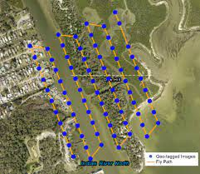
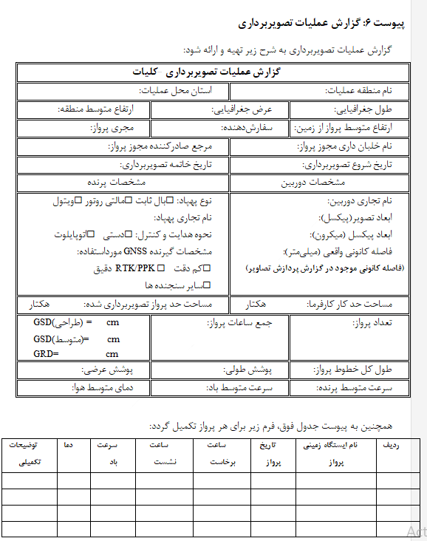
مراحل عملیات میدانی
2. عملیات تصویربرداری هوایی
کنترل‌های قبل از پرواز
کنترل‌های حین پرواز
کنترل های یعد از پرواز
تهیه گزارش تصویربرداری
تهیه اندکس پرواز

Slide 43
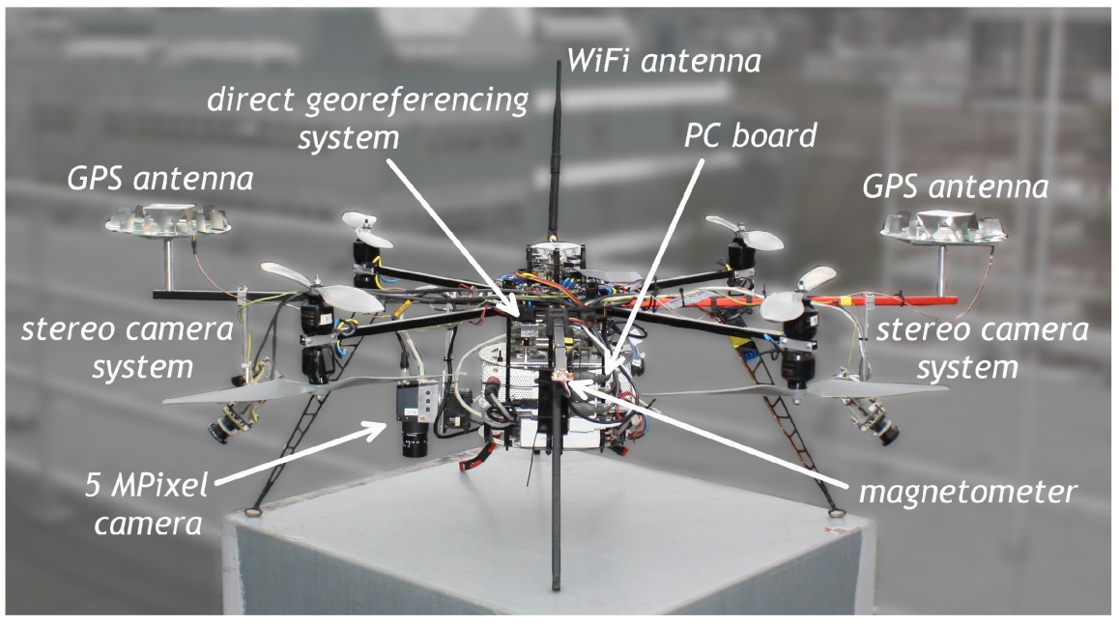
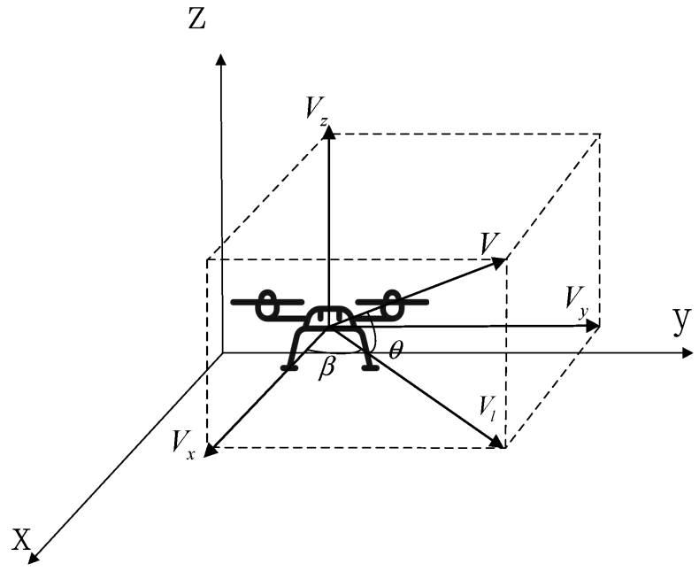
مراحل عملیات میدانی
2. عملیات تصویربرداری هوایی
انجام مشاهدات تعیین موقعیت مراکز تصویربرداری و تعیین وضعیت تصاویر
اتصال سیستم اندازه‌گیری اینرشیال IMU به پهپاد
وضعیت لحظه­ای دوربین Inertial Measuring Unit
مشاهدات تعیین موقعیت مراکز تصویربرداری
مشاهدات تعیین وضعیت تصاویر
عملیات تکمیلی زمینی
گویا سازی نقشه
تکمیل زمینی عوارض فتوگرامتری
تعیین حدود پارسلها و جداسازی بالکنها

Slide 44
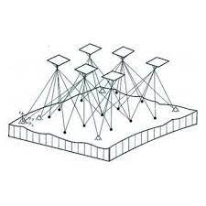
پردازش داده ها محاسبات و مثلث بندی هوایی
2

Slide 45
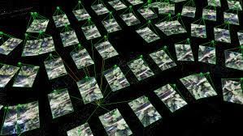
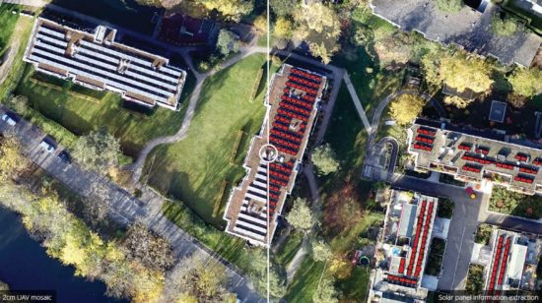
مراحل پردازش داده ها محاسبات و مثلث بندی هوایی
پیش پردازش تصاویر
ارزیابی و کاهش نویز تصاویر
بهبود روشنایی و کنتراست تصاویر
کاهش تصاویر 16 بیتی خام به 8 بیتی

Slide 46
مراحل پردازش داده ها محاسبات و مثلث بندی هوایی
پردازش داده های کمکی
داده‌های کمکی در فتوگرامتری : کلیه داده­های هندسی به‌جز مختصات عکسی و نقاط کنترل زمینی
مشاهدات تعیین موقعیت مراکز تصویربرداری
مشاهدات تعیین وضعیت تصاویر
مشاهدات ژئودتیک عوارض زمینی (فاصله، زاویه)
مشاهدات ارتفاعی و اختلاف ارتفاع
مشاهدات مبتنی بر نقشه­ها و مدل‌های سه­بعدی موجود
محاسبات PPK تعیین موقعیت مرکز فاز آنتن GNSS متحرک در فواصل نسبتاً بلند
محاسبات متراکم سازی مسیر حرکت و وضعیت لحظه­ای پرنده از طریق تلفیق مشاهدات IMU و GNSS
استخراج پارامترهای توجیه خارجی تصویر

Slide 47
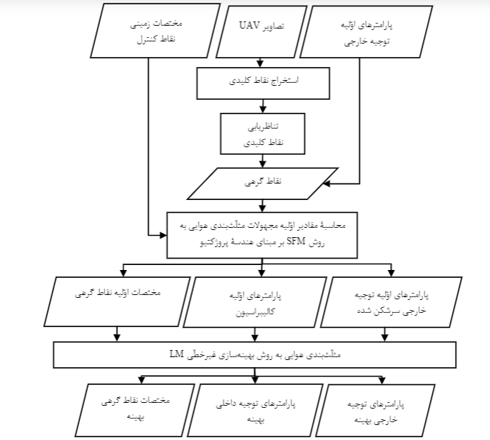
مراحل پردازش داده ها محاسبات و مثلث بندی هوایی
مثلث بندی
هدف: تعیین پارامترهای توجیه داخلی، خارجی و مختصات سه‌بعدی نقاط گرهی
شناسایی نقاط گرهی درتصاویر پوشش دار ( روش عارضه مبنا)
شناسایی نقاط کلیدی 0 تمایز زیاد در سطح پیکسل)
تناظر یابی ( یافتن نقاط یکسان و مشابه در سطح تصویر)
فیلتر و انتخاب نقاط کلیدی با دقت مناسب ---- نقاط گرهی عکسی
المان های اولیه توجیه خارجی
کالیبراسیون دوربین
مختصات زمینی نقاط گرهی

Slide 48
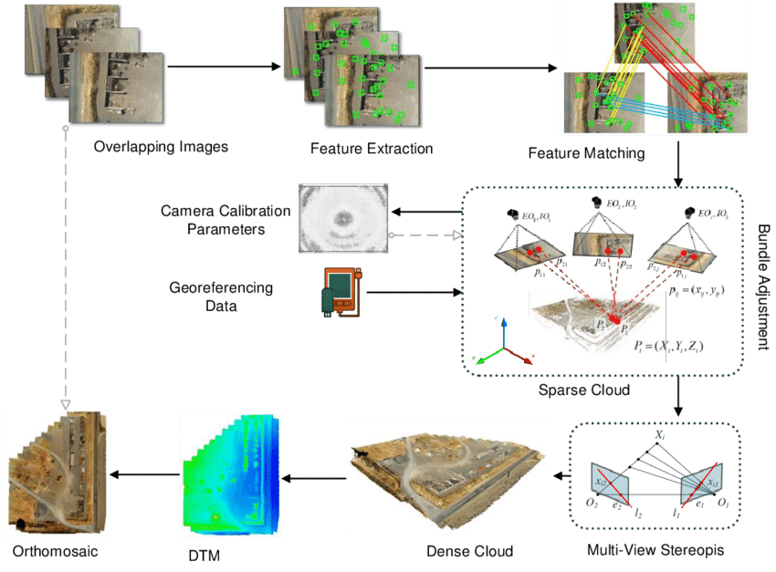
مراحل پردازش داده ها محاسبات و مثلث بندی هوایی
تناظر یابی :
الگوریتم های بینایی ماشین Computer vision
SMF : Structure From motion
MVS: Multi view stereo
استخراج عوارض
تناظر یابی عوارض
شماره تصاویر
موقعیت مرکز تصویر
تابع شباهت و الگوریتم های تناظر یابی
- عارضه مبنا
ناحیه مبنا

Slide 49
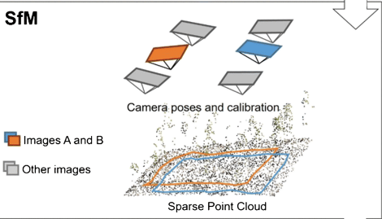
مراحل پردازش داده ها محاسبات و مثلث بندی هوایی
تشکیل بلوک مثلث بندی
تعیین پارامترهای توجیه داخلی، خارجی اولیه
روش : SFM با استفاده از هندسه پروژکتیو
روند اجرایی :
انتخاب یک زوج تصویر اولیه
محاسبه ماتریس Fundamental
محاسبه ماتریس پروژکشن
اضافه کردن تصویر جدید و بازسازی پرژکتیو
بازسازی متریک و سلف کالیبراسیون

Slide 50
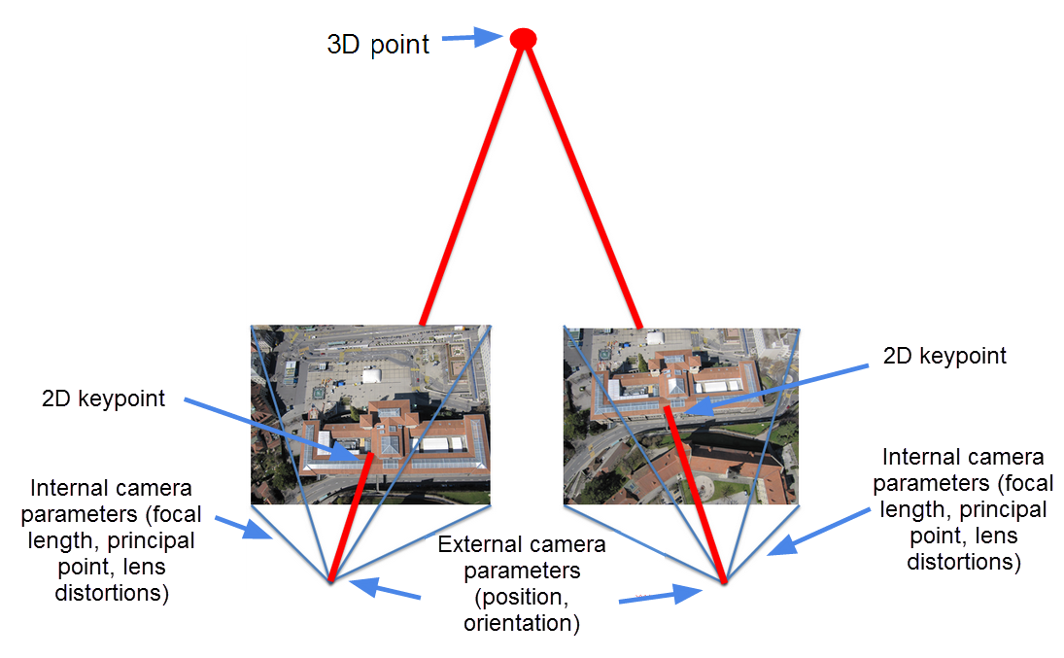
مراحل پردازش داده ها محاسبات و مثلث بندی هوایی
حذف مشاهدات خطادار ( نقاط گرهی )
1- تعداد تصاویر
2- باقیمانده های عکسی( Reprojection Error)
3- خطای بازسازی سه بعدی ( Recondtruction Error)
متوسط فاصله نقطه بازسازی شده در فضای سه بعدی با محل تلاقی دسته اشعه های تشکیل دهنده
4- انتشار خطا
بیضی خطای یک نقطه یا مجموع مربعات فاصله نقطه از پرتو های نظر

Slide 51
مراحل پردازش داده ها محاسبات و مثلث بندی هوایی
وزن دهی مشاهدات
نقاط گرهی خودکار ( تعداد زیاد ، شبکه صلب و غیر سازگار)
مختصات عکسی و زمینی نقاط کنترل زمینی
وابسته به روش تعیین مختصات
کیفیت قرائت عارضه در عملیات استرئو( تعریف پذیری)
مختصات و دوران های مراکز تصویر

Slide 52
مراحل پردازش داده ها محاسبات و مثلث بندی هوایی
وزن دهی مشاهدات
مختصات و دوران های مراکز تصویر
انحراف معیار مشاهدات GNSS/IMU (وزن برابر عكس مربع انحراف معيار است) را بايد معادل دقت محاسبه‌ شده براي این مشاهدات در نظر گرفت. در حالت ایده آل انحراف معیار مشاهدات RTK/PPK‌ هوايي (به عنوان نقاط کنترل هوایی) کمتر از 1:4 خطاي مجاز نقشه می­باشد. به طور کلی اگر انحراف معيار خطای اين مشاهدات از خطاي مجاز نقشه كمتر باشد آنگاه می‌توان آن‌ها را به‌صورت وزن‌دار به بلوک فتوگرامتری معرفي نمود اما اگر انحراف معيار خطاي اين مشاهدات براي تعدادي يا همه تصاوير از خطاي مجاز نقشه بيشتر شود به‌کارگیری مشاهدات مربوطه در مثلث بندی هوایی مجاز نیست.

Slide 53
مراحل پردازش داده ها محاسبات و مثلث بندی هوایی
راهکار های وزن دهی مشاهدات
پیش از سرشکنی
براساس ادعای تولید کننده تجهیزات
حین سرشکنی
روش های مرسوم VCE مشاهدات بر اساس نوع و کیفیت سازگا رگروه بندی شده و برای هر دسته وزن مشخصی در نظر گرفته می شود.
پس از سرشکنی

Slide 54
مراحل پردازش داده ها محاسبات و مثلث بندی هوایی
بهبود نتایج مثلث بندی
استخراج حداکثری نقاط کلیدی
حذف نقاط گرهی دو عکسی به دلیل استحکام پایین
تقویت مناطق گپی - پراکندگی نقاط گرهی به صورت یکنواخت باشد
تقویت قدرت تفکیک طیفی تصاویر - کنتراست ، سطح نویز
افزایش قدرت تفکیک مکانی تصاویر -

Slide 55
مراحل پردازش داده ها محاسبات و مثلث بندی هوایی
ارزیابی کیفی نتایج مثلث بندی و محاسبات
ارزیابی دقت پارامترهای توجیه خارجی تصاویر
پارامترهای توجیه داخلی تصاویر شامل xo,yo,c
ارزیابی مستقل پارامترهای تعیین‌شده
بررسی مدل سه‌بعدی اولیه پس از اولین مرحله‌ی پردازش و تشکیل نقاط گرهی خودکار یا ابر نقطه کم تراکم
تشکیل مدل‌های سه‌بعدی استرئو و بررسی وجود پارالاکس در تصاویر (پارالاکس حداکثر یک‌چهارم نقطه شناور مجاز است)
اندازه‌گیری مختصات سه‌بعدی نقاط کنترل و چک در محیط برجسته­بيني در مدل‌های سه‌بعدی مختلف
ارزیابی بر اساس گزارش كيفيت ارائه‌شده توسط نرم‌افزار
کنترل GSD متوسط
آمار نقاط گرهی تولیدشده‌ی خودکار
کنترل پوشش‌ها
بررسی دیاگرام‌های استحکام یکنواخت هندسی
بررسی مقادیر جدول دقت‌های نقاط کنترل و نقاط چک
عدم وجود نشانه‌اي دال بر وجود خطاي سيستماتيك
عدم بهبود قابل‌توجه در نتايج نهايي با افزودن تعداد تكرار
تفسیر و تحلیل بخش‌های دیگر گزارش به کمک راهنمای نرم‌افزار

Slide 56
مراحل پردازش داده ها محاسبات و مثلث بندی هوایی
ارزیابی کیفی نتایج مثلث بندی و محاسبات
ارزیابی دقت پارامترهای اضافی توجیه داخلی ----- اعوجاج شعاعی عدسی k1-k4
پارامترهای خروج از مرکز p1-p2
پارامترهای افینیتی b1-b2
پارامترهای توجیه خارجی تصاویر --- مختصات مراکز تصویر و وضعیت دوربین X0, Y0, Z0, ω, ϕ ,κ ))

Slide 57
محصولات مکانی
3

Slide 58
مراحل تهیه محصولات مکانی
ابر نقطه سه­بعدي
ارزیابی کیفیت ابر نقطه
بررسی خطای نقاط کنترل و چک بر روی ابر نقطه
بررسی سطح دقت، سازگاری و کامل بودن ابر نقطه تولیدشده از طریق مشاهده و کنترل انطباق آن با مدل‌های برجسته­بینی سه‌بعدی
مقایسه ابر نقطه با عوارض ارتفاعی نقشه‌های دقیق‌تر موجود از منطقه
بررسی یکنواختی و همگونی نقشه تراکم ابر نقطه
کنترل DSM رنگی یا ترسیم خطوط تراز بر اساس ارتفاع ابر نقطه و بررسی وضعیت قله‌ها و گودال‌های غیرواقعی
بررسی نمایش عوارض مشخص مصنوعی و طبیعی از قبیل ساختمان‌ها، دیوارها، راه‌ها، عوارض ساخت بشر، درخت‌ها و ... بر روی ابر نقطه
تخمين نويز ارتفاعي باقیمانده در ابر نقطه

Slide 59
مراحل تهیه محصولات مکانی
رويه يا مش
­ مش یک مدل از سطح اجسام (زمین یا زمین و عوارض روی آن) است. مش می‌تواند در فرمت رستری یا
برداری ارائه شود. در فتوگرامتری فرمت برداری مش معمولاًدر قالب شبکه نامنظم مثلثی TIN ارائه می­شود.
به‌منظور توليد ارتوفتوموزائيك، مدل رقومی ارتفاعی و مدل‌های واقعيت مجازي سه‌بعدی، می­توان بجای
تبدیل ابر نقطه به DSM و به‌کارگیری آن، ابر نقطه را به مش تبدیل نمود. معمولاً الگوريتم دلوني
براي توليد شبكه نامنظم مثلثي يا TIN استفاده مي­شود. در اين مرحله خطوط شكست و ساختاری
( آبريزها، مرزهاي ساختماني، مرز جاده­ها و جوي و جدول (معرفي می­شود تا اضلاع TIN‌ روي
آن‌ها منطبق شده و موجب بهبود كيفيت ارتوفتوموزائيك و منحني ميزان شود.
بعد از تولید رویه مراحلی شامل پر کردن گپ­ها، سبک‌سازی، متراكم سازي و هموارسازي انجام می­شود.

Slide 60
مراحل تهیه محصولات مکانی
مدل ارتفاعي رقومی
مدل ارتفاعی رقومی یا DEM به انواع مدل سطح رقومی DSM، مدل زمین رقومی DTM یا مدل ساختمان رقومی DBM گفته می‌شود. DSM، مربوط به زمین و کلیه عوارض روی آن بوده و DTM، مربوط به سطح زمین می‌باشد. با حذف عوارض غیر از سطح زمین از ابر نقطه یا DSM می­توان DTM تولید نمود. همچنین به‌منظور تولید DTM می‌توان از منحنی میزان‌ها و نقاط ارتفاعی عوارض سطح زمین در نقشه‌های موجود استفاده کرد. به‌طورکلی برای تولید DTM از DSM دو مرحله ویرایش خودکار و ویرایش دستی انجام می‌شود. برای انجام ویرایش خودکار می­بایست تراکم ابر نقطه بکار رفته بالا باشد تا الگوریتم‌ها بتوانند تفکیک عوارض غیرزمینی از عوارض زمینی را انجام دهند. ابعاد پیکسل مدل ارتفاعي رقومی نباید از ابعاد GRD تصاویر کوچک‌تر باشد. مدل رقومي ارتفاعي حاصل از روش فتوگرامتري می­تواند در قالب‌های رستري و برداري ارائه شود.

Slide 61
مراحل تهیه محصولات مکانی
ارتوفتوموزائیک
ارتوفتوموزائیک نمایش تصاویر زمین مرجع از سیستم تصویر مرکزی به سیستم تصویر متعامد است و از طریق اعمال تصحیحات هندسی شامل تصحیح جابجایی تصویری ناشی از تیلت و ناهمواری عوارض تولید می­شود به نحوی که دارای مقیاسی یکنواخت بوده و سازگار با نقشه هم­مقیاس خود می­باشد.
در تولید ارتوفتوموزائیک موارد ذیل می­بایست مورد توجه قرار گیرد:
ابعاد پیکسل زمینی ارتوفتوموزائيك نبايد از GRD تصاوير کوچک‌تر باشد.
در صورت وجود خطاهاي راديومتريك مانند روشنايي و كنتراست موضعي يا سراسري نامناسب در ارتوفتوموزائيك توليدي، می‌توان آن را در محیط‌های اديت رستري، اصلاح راديومتريك نمود.
تصحیح رنگی تصاویر به نحو مطلوبی باشد همچنین موزائیک کردن در اطراف خطوط برش تصویری می­بایست به نحوی انجام گیرد که نقشه تصویری نهایی به‌صورت یک تصویر واحد دیده شود.
شیت بری ارتوفتوموزائيك بايد در ابعاد و نام‌گذاری استاندارد در مقياس نقشه توليدي (60*80 سانتيمتر مربع در مقياس نقشه) انجام شود و اسامی استاندارد به نام فایل هر شیت اختصاص داده شود. (مطابق با دستورالعمل 6-119- داده­های شبکه ای و رستری)

Slide 62
مراحل تهیه محصولات مکانی
ارزیابی ارتوفتوموزائیک
بررسی موقعیت نقاط کنترل و چک در نقشه تصویری قائم
مقایسه با عوارض نقشه­های موجود منطقه با مقیاس بالاتر
بررسی انطباق و پیوستگی عوارض
بررسی نحوه نمایش صحیح عوارض
بررسی انطباق عوارض در مرز قطعات ارتوفتوموزائیک
ارزیابی بصری کیفیت رادیومتریک ارتوفتوموزائیک و عدم وجود اشکالات قابل رویت مانند فضاهای خالی طولی یا عرضی و نوارهای تیره و روشن همچنین عدم وجود پیکسل‌های با مقادیر یکسان با کمترین یا بیشترین مقدار (0 یا 255 در تصاویر 8 بیتی) داخل فریم نقشه تصویری نهایی
پوشش دادن تمام محدوده گام‌های خاکستری در تمام باندها تا حد امکان، در هیستوگرام نقشه تصویری نهایی
مطابقت تمام نقشه‌های تصویری ارائه شده در فایل‌های مختلف از نظر رنگ و گام‌های خاکستری

Slide 63
مراحل تهیه محصولات مکانی
نقشه و پایگاه داده مکانی
تبدیل، ویرایش، ترسیم، کارتوگرافی، GIS Ready و ایجاد پایگاه داده مکانی از تصاویر پهپاد بر اساس دستورالعمل تهیه نقشه‌های رقومی 500/1، 1000/1 و 2000/1 به روش نقشه‌برداری هوایی و دستورالعمل GIS Ready نقشه­های بزرگ مقیاس انجام می شود.
الزامی­ است تهیه نقشه از طریق تبدیل رقومی عوارض در محیط برجسته­بيني سه‌بعدی در نرم‌افزارهای متداول انجام گیرد.

Slide 64
مراحل تهیه محصولات مکانی
با توجه به به‌کارگیری دوربین‌های غيرمتريك در فتوگرامتري پهپاد، به‌منظور اجتناب از مشکل پارالاكس و پله بين مدل‌ها در برجسته­بيني، توصيه مي­شود از دوربین‌های با سطح پايداري بالاتر استفاده شود
ملاحظات تبدیل و ترسيم
در فتوگرامتری پهپاد
در صورت عدم تصحيح هندسي تصاوير (تشريح شده در بخش 4-4)، به‌منظور بهبود كيفيت هندسي عوارض ترسیم‌شده در نقشه، عمليات تبديل و ترسيم بايد فقط در محدوده مدل‌های برجسته‌بینی با باز 60% يا نسبت B/H<0.25 انجام‌گرفته و از تبدیل عوارض خارج از محدوده مدل­های برجسته­بيني خودداری شود. برای این منظور قبل از آغاز عملیات تبدیل می‌بایست اندکس مدل‌ها دقت مناسب تشکیل گردد
ارزیابی کیفیت نقشه‌های تهیه‌شده به روش‌های متداول از طریق مقایسه با واقعیت زمینی صورت می‌گیرد. این بررسی‌ها شامل بررسی موقعیت مسطحاتی و ارتفاعی تعدادی از عوارض و نقاط کنترل و چک، کنترل تصادفی تکمیل بودن و صحت عوارض ترسیم‌شده، صحت اطلاعات توصیفی و نیز سازگاری منطقی عوارض می‌باشد. کنترل کیفی نقشه­ها مطابق با دستورالعمل‌های موجود و با رعایت چک‌لیست­های مربوطه نقشه‌های بزرگ‌مقیاس (استرئوچك و كنترل كارتوگرافي و ...) انجام می‌شود.
ارزیابی کيفيت نقشه‌
دقت اطلاعات هندسي
صحت اطلاعات توصيفي
کامل بودن و سازگاری اطلاعات

Slide 65
اقدامات عملیاتی و فنی در روند اجرایی و نظارت
توانمند سازی منبع انسانی
انجام تمامی مراحل نظارت و کنترل فنی
( اعلام وصول تا صورت وضعیت قطعی)
یکپارچگی و ادبیات فنی مشترک بین تیم کاری
آشنایی کامل کارشناسان ستادی با عملیات میدانی
و کارشناسان میدانی با عملیات ستادی
انتقال دانش فنی بین مشاوران و تیم فنی نظارت
اطلاع رسانی به موقع از تغییرات در روند اجرایی

Slide 66
گزارش قرارداد های تهیه نقشه پوششی کل کشور
3

Slide 67
مراحل نظارت و کنترل ارتوفتو موزائیک از تصاویر 1340
محاسبه خطای نقاط کنترل و چک زمینی
اعتبار سنجی در سامانه شمیم ، بررسی خطای کمترین مربعات نقاط چک زمینی
نقاط کنترل و چک زمینی
محاسبات ومثلث بندی
بررسی مثلث بندی تصاویر و مدل سه بعدی
دقت در مقیاس 1/10000
تهیه ارتوفتوموزائیک
کنترل کیفیت ارتوفتو موزائیک
بررسی دقت بصری و هندسی
با استفاده از داده های کمکی
01
02
03

Slide 68
The main steps involved in processing UAV images in Agisoft Metashape are:Importing Images: The first step is to import the images into the software. This can be done by selecting the images from the file menu or by dragging and dropping them into the software.
Aligning Images: The next step is to align the images. This involves finding common points between the images and using them to create a 3D model of the scene.
Building Dense Point Cloud: Once the images are aligned, the software creates a dense point cloud. This is a 3D representation of the scene that is created by using the data from the aligned images.
Building Mesh: The next step is to build a mesh. This involves creating a surface that connects the points in the point cloud.
Building Texture: Once the mesh is created, the software applies the texture to it. This involves projecting the images onto the mesh to create a realistic texture.
Exporting Data: The final step is to export the data. This can be done in a variety of formats, including 3D models, point clouds, and orthomosaics.
These steps are essential for processing UAV images in Agisoft Metashape and creating 3D models from them. The software uses photogrammetric techniques to perform these steps and generate accurate and detailed 3D models

Slide 69
سپاس از توجه شما
تهیه کننده : سمیه طحان پور

